Slide 1
화면 정의서
휴대폰 판매사이트
허은열

Slide 2
도전문제조회
[1] 검색 기능
-
[2] 도전문제 리스트
-진행사항 확인
-작성자 확인
과목검색
검색
번호 | 도전 과목 리스트 | 작성자 | 진행률
1 | 자바 | 홍길동 | 50%
2 | 파이썬 | 홍길동 | 50%
3 | 별 찍기 | 홍길동 | 50%
4 | 계산기 만들기 | 홍길동 | 50%
5 | 웹 페이지 | 홍길동 | 50%

Slide 3
도전문제검색결과
[1] 해당 과목 문제리스트
번호 | 도전 문제 | 작성자 | 진행률
1 | 변수 | 홍길동 | 50%
2 | 클래스 | 홍길동 | 50%
3 | 상속 | 홍길동 | 50%
4 | 상수 | 홍길동 | 50%

Slide 4
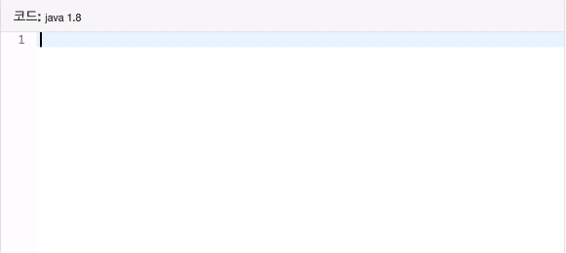
도전문제화면
[1] 문제 제시
[2] 코드 편집기
[3] 제출하기 버튼
문제
유동이가 받은 수학,과학,영어 점수는 아래와 같다.
- 수학: 96
- 과학: 90
- 영어 : 88
위 점수를 변수화하여 평균값을 구하는 코드를 작성하시오.
제출하기

Slide 5
끝
Notes:
03/02/2020

